Slide 1
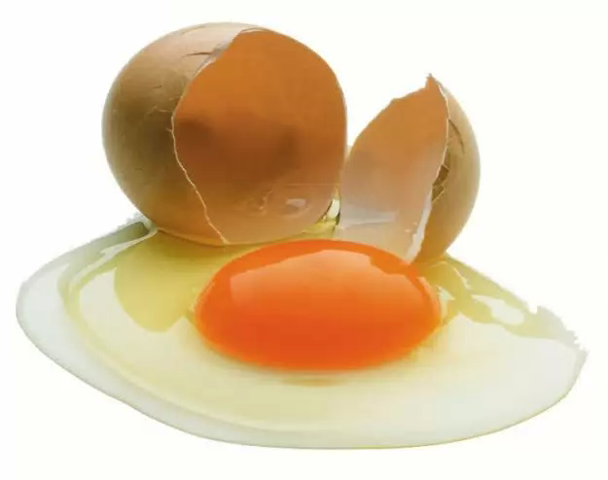
Химический состав яйца

Slide 2
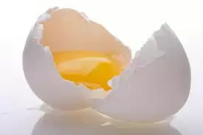
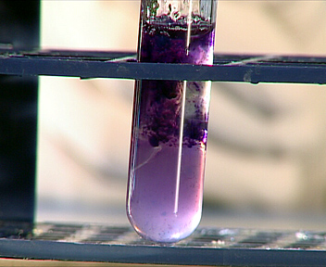
Биуретовая реакция
Белок + гидроксид меди (II)
→
фиолетовое
окрашивание

Slide 3
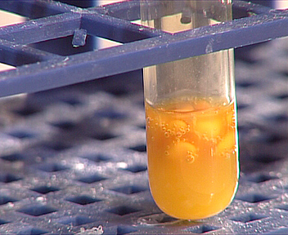
Ксантопротеиновая реакция белок + азотная кислота → жёлтое окрашивание

Slide 4
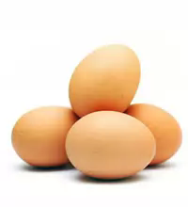
Скорлупа содержит больше микроэлементов, чем любая упаковка мультивитаминов: фтор, медь, железо, марганец, молибден, фосфор, серу, цинк, кремний и другие – всего 27 элементов! Скорлупа 1 яйца содержит 2г кальция

